Slide 1

Predict Clicked Ads Customer Classification by using Machine Learning
Created by:
Wika Rabila Putri
rabilaputri@gmail.com
https://www.linkedin.com/in/wika-rabila-putri/
Sebagai lulusan baru dari Program Studi Manajemen Keuangan, saya memiliki semangat belajar yang tinggi dan antusiasme besar terhadap dunia data dan business analytics. Saya baru memulai perjalanan dalam mempelajari data dan business analytics, serta membangun dasar yang kuat dalam penggunaan SQL, Python, dan Data Visualization. Dengan pengalaman dari pelatihan dan magang virtual di bidang data, saya siap mengaplikasikan keterampilan saya untuk memberikan solusi inovatif dan mendukung pengambilan keputusan yang lebih baik dalam dunia bisnis.

Slide 2
Overview
Sebuah perusahaan di Indonesia ingin mengetahui efektifitas sebuah iklan yang mereka tayangkan, hal ini penting bagi perusahaan agar dapat mengetahui seberapa besar ketercapainnya iklan yang dipasarkan sehingga dapat menarik customers untuk melihat iklan.
Dengan mengolah data historical advertisement serta menemukan insight serta pola yang terjadi, maka dapat membantu perusahaan dalam menentukan target marketing, fokus case ini adalah membuat model machine learning classification yang berfungsi menentukan target customers yang tepat

Slide 3
Data Cleaning & Preprocessing
Data Cleaning
Missing values | Daily Time Spent on Site = 13 Area Income = 13 Daily Internet Usage = 11 Male = 3 | Median digunakan untuk fitur Area Income karena lebih stabil terhadap nilai-nilai yang sangat ekstrem. Mean digunakan untuk fitur Daily Time Spent on Site dan Daily Internet Usage karena rata-rata adalah representasi yang baik untuk data yang biasanya normal. Mode digunakan Untuk fitur Male, menggunakan nilai yang paling sering muncul karena adalah cara terbaik untuk data kategorikal.
Duplicated data | Tidak ada data yang duplikat
Outlier | Sebelum handle otliers: 1000 Sesudah handle outliers: 991 | Menggunakan metode IQR
Extract Datetime
#mengubah tipe data Timestamp menjadi datetime
df1['Timestamp'] = pd.to_datetime(df1['Timestamp’])
df1['Year'] = df1.Timestamp.dt.year
df1['Month'] = df1.Timestamp.dt.month
df1['Week'] = df1.Timestamp.dt.isocalendar().week
df1['Day'] = df1.Timestamp.dt.dayofweek
Klik disini untuk code Task 2

Slide 4
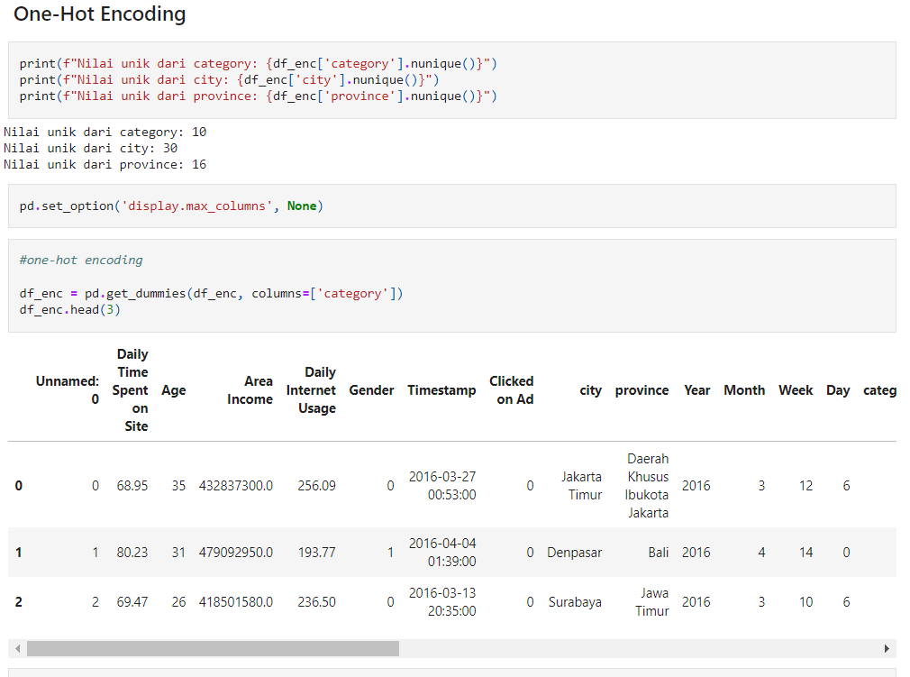
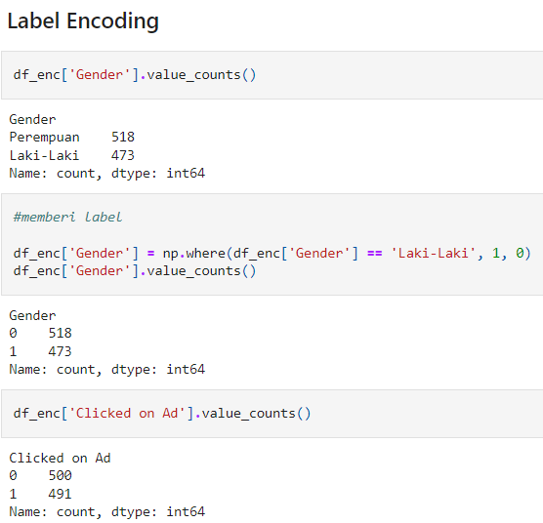
Data Cleaning & Preprocessing
Sebelumnya fitur Clicked on Ad sudah memiliki label.
Klik disini untuk code Task 2

Slide 5
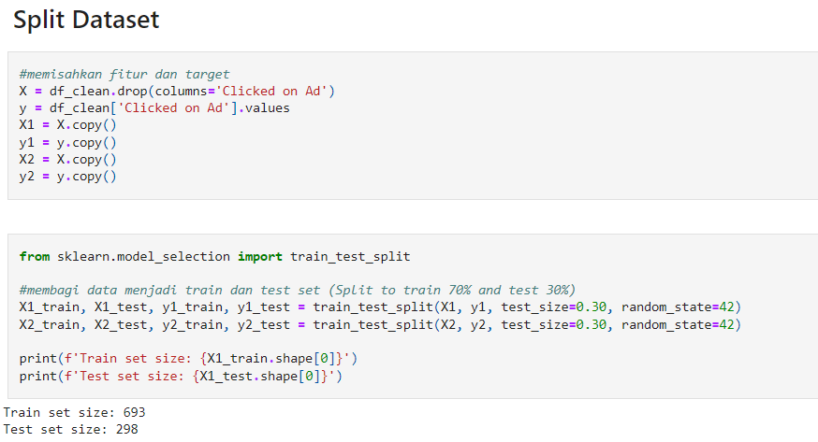
Data Cleaning & Preprocessing
Dengan membagi dataset menjadi 70% untuk pelatihan dan 30% untuk pengujian, kita memastikan bahwa model machine learning dapat dilatih secara efektif dan diuji dengan data yang tidak terlihat sebelumnya. Hal ini membantu dalam mengevaluasi performa model secara realistis.
Ukuran set pelatihan yang cukup besar (693 entri) memungkinkan model untuk belajar dengan baik dari data, sementara ukuran set pengujian yang cukup besar (298 entri) memberikan estimasi yang andal tentang bagaimana model akan performa pada data baru.
Klik disini untuk code Task 2

Slide 6
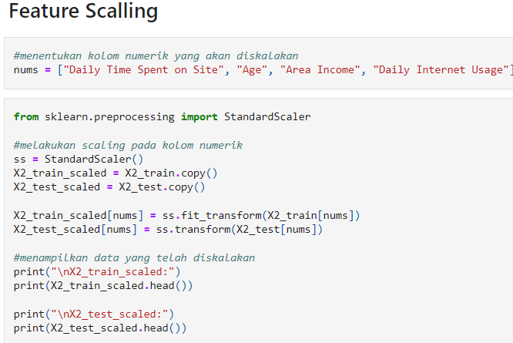
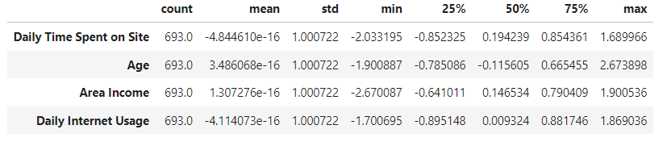
Data Cleaning & Preprocessing
Semua fitur memiliki mean yang sangat mendekati 0, yang menunjukkan bahwa scaling telah berhasil mengubah rata-rata fitur ke pusat distribusi yang diinginkan (yaitu 0). Hal ini adalah indikator bahwa fitur-fitur telah distandarisasi dengan benar.
Standard Deviation untuk semua fitur adalah sekitar 1, seperti yang diharapkan setelah penerapan StandardScaler. Hal ini menunjukkan bahwa rentang nilai untuk setiap fitur telah disesuaikan untuk memiliki deviasi standar yang seragam.
Rentang nilai setiap fitur menunjukkan variasi data setelah scaling. Meskipun rentang nilai (min hingga max) bervariasi, fitur-fitur tersebut telah distandarisasi dengan mean 0 dan std 1, yang merupakan tujuan dari scaling.
Data yang telah discaling memudahkan algoritma machine learning dalam memproses data secara efisien. Hal ini mengurangi risiko model terdistorsi oleh fitur dengan skala yang berbeda dan meningkatkan akurasi serta kestabilan model.
Dengan semua fitur berada pada skala yang seragam, model dapat memberikan perhatian yang lebih seimbang terhadap setiap fitur, yang berpotensi meningkatkan kinerja dan keakuratan dalam prediksi.
Klik disini untuk code Task 2

